Slide 1
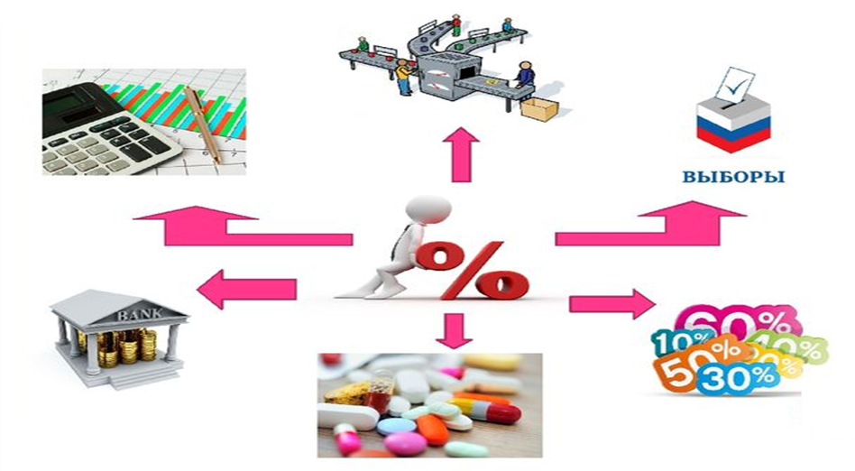
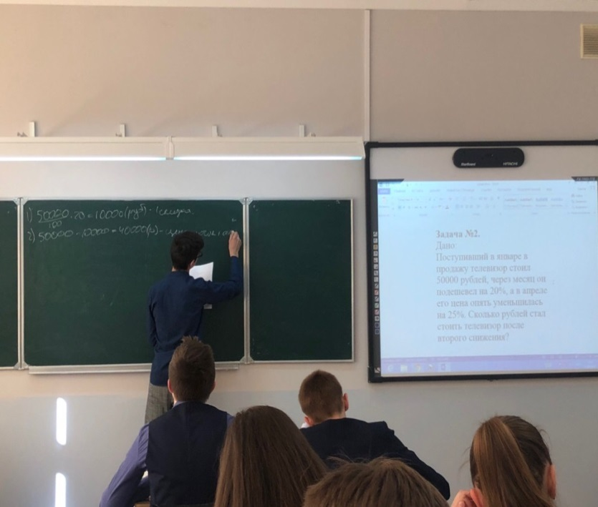
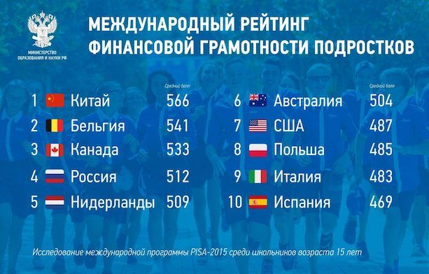
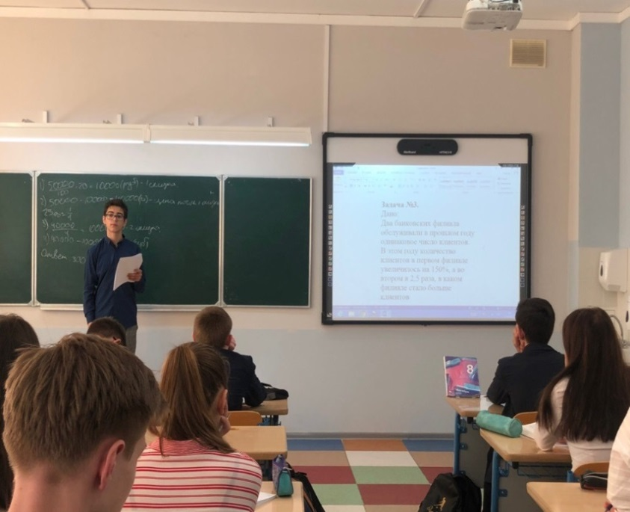
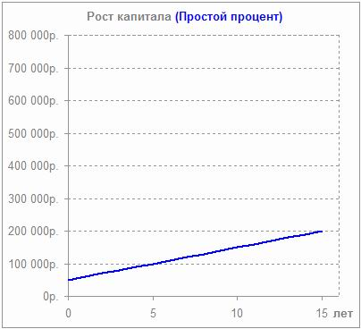
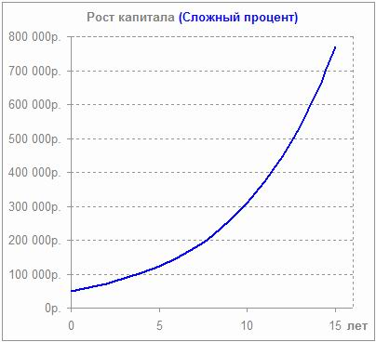
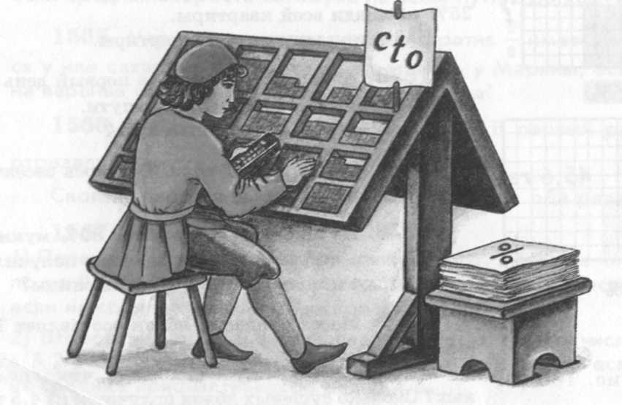
Работу выполнил:
Ученик 8 «П» класса Гимназии №40
Блинджус Валерий
Руководитель работы:
Малинская Елена Геннадьевна
Цели работы:
Расширить знания о применении процентных вычислений в задачах.
Повысить финансовую грамотность.
Проект
Проценты в нашей жизни
Актуальность работы:
Актуальность данного проекта заключается в необходимости решения практических задач на уроках математики, применении их в жизни, т.к. они имеют социальную значимость, помогают разобраться в новых экономических веяниях жизни.
Задачи проекта:
Узнать что такое банковский процент.
Провести урок , показав задачи на проценты.
Составить диаграмму финансовой грамотности учащихся класса
Теоретическая часть
Практическая часть
Определение
Проце́нт (лат. percent «на сотню; сотая») — сотая часть; обозначается
знаком «%»; используется для обозначения доли чего-либо по
отношению к целому.
Применение процентов в жизни
В мою практическою часть входит: решение задач на проценты, рассмотреть их типы, и провести урок, где я рассказал о его нынешнем применении. А также провести тест на финансовую грамотность учащихся класса и сделать диаграмму по их ответам и сделать выводы.
1)
Дано:
В банк положили 50000 рублей под 30% (при сложных процентах). Какова величина вклада через 4 года?
Решение:
(1+0.3)⁴*50000=142805(руб.)
Ответ: 142805 рублей
Банковский процент
Банковский процент – это плата за пользование заемными средствами, это
плата за кредит. Он уплачивается за пользование кредитом коммерческим
банкам или уплачивается банками своим клиентам за хранение денег.
Финансовая грамотность
Финансовая грамотность – это необходимые знания, которые помогают
планировать семейный бюджет, сохранять денежные средства в условиях нестабильности в экономике и приумножать
их с целью обеспечения достойного уровня жизни для себя и своих близких.
3)
2)
Проведя тест на финансовую грамотность в 8 классе, связанный с процентами, я подсчитал количество учащихся класса записал количество набранных балов учеников и представил в процентах в виде диаграммы.
Простой и сложный банковские проценты
Начисление банковских процентов может выполняться двумя способами, получившими название простой и сложный процент. В первом случае понимается, что за основу расчетов всегда в течении срока договора принимается сумма кредита (депозита).
Сложный процент учитывает, что в каждом последующем периоде сумма, на которую насчитывается процент, увеличивается на размер процентов, полученных в предыдущем период.
Традиционно более выгодными принято считать депозиты по которым банк начисляет сложные проценты. По кредитам ситуация обратная. Выгодным считается процент, рассчитываемый не на всю сумму кредита, а на остаток невозвращенных банку денежных средств.
Формула простого процентного роста
Sn = S(1+(pn/100)),
Где Sn – сумма, которую вы снимете в конце;
S – исходная сумма;
p%(p/100) – процентная ставка от суммы, выраженная в долях за период;
n – число периодов начисления.
Формула сложного процентного роста
Sn = S(1+(p/100))^{n},
Где Sn – сумма, которую вы снимете в конце;
S – исходная сумма;
p%(p/100) – процентная ставка от суммы, выраженная в долях за период;
n – число периодов начисления.
Я сделал вывод, что большая часть класса решила хорошо, но есть дети, у которых финансовая грамотность не очень, поэтому им стоит больше решать задачи на проценты и работать с этой темой лучше.
Истрия процента
Идея выражения частей целого постоянно в одних и тех же долях, вызванная практическими соображениями, родилась еще в древности у вавилонян.
Вывод
Я в ходе работы ближе познакомился с процентами , научился работать с задачами на проценты и провёл урок на эту тему, где показал решение задач и провёл тест на финансовую грамотность, сделав диаграмму. Я планирую дальше развивать начатую тему, повысить финансовую грамотность различные виды задач на проценты, а именно сложные проценты, которые в дальнейшем пригодятся мне в жизни.
Версия появления знака %. Предполагается, что знак произошёл в результате опечатки, совершенной наборщиком. В 1685 году в Париже была опубликована книг- руководство по коммерческой арифметике, где по ошибке наборщик вместо cto, принятого в то время сокращения, напечатал что-то вроде современного знака %. Так, благодаря одной ошибке, возможно, знак % и вошёл в обиход

